Slide 1
MQTT 프로토콜

Slide 2
개요
MQTT 소개
정의/특징/장점/구조
Topic
MQTT의 구조 및 기능
MQTT packet format
Message Type/Dup Flag
QoS Level (QoS0/ QoS1 /QoS2)
비정상적으로 연결이 종료에 대한 자체 보정 기능.
Last Will And Testament
Durable Subscription(장기 구독)
Clean Session

Slide 3
MQTT란?
Message Queue Telemetry Transport의 약자
Publish/Subscribe 구조를 가지는 메시징 프로토콜.
저전력, 낮은 대역폭 환경에서 사용 가능.

Slide 4
MQTT의 특징
오버헤드 최소화
가장 작은 메시지 사이즈는 2byte이다.
경량화
IBM 자료에 따르면 HTTP에 비해 트래픽이 1/100~ 1/10이다.
(10~100배의 처리량)
배터리 소모량 또한 1/10 이하이다.
확장성
다수의 사용자, 디바이스를 지원한다. (다대다 통신 가능)
생산성
별도의 응용 logic이 필요 없이 발행/구독 기능 사용가능하다.
신뢰성
QoS에 따른 신뢰성 있는 메시지 전달이 가능하다.

Slide 5
사물 인터넷 구축의 제한사항
디바이스가 상시 전원이 공급되지 않을 가능성
(배터리 전원 사용 가능성) 이 높다.
사물 인터넷 기기들은 컴퓨팅 파워(성능)가 낮다.
단거리 통신으로 인해 연결이 비교적 불안정하다.
(신뢰성이 낮다.)
MQTT 프로토콜을 활용함으로써
제한사항들을 어느 정도 극복 할 수 있다.

Slide 6
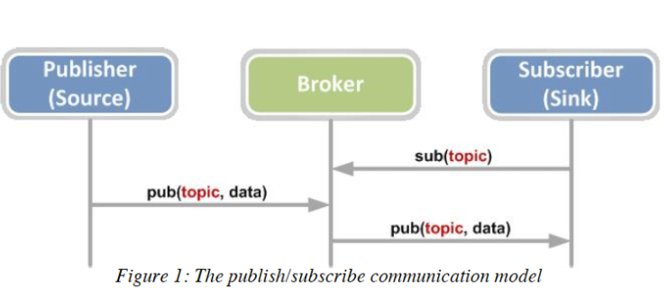
MQTT 구조
Publisher – Broker – Subscriber의 Pub/Sub 모델
일반적인 Server/Client 모델과 달리, Sub/Pub 모델은 Client가 데이터를 송신, 수신하는 것이 가능하다.
Client가 Broker에 연결하여 관심 있는 Topic 구독하거나, Topic에 해당하는 message 발행
여러 Client가 같은 Topic을 구독할 수 있으며 정보를 제공 할 수도 있다.

Slide 7
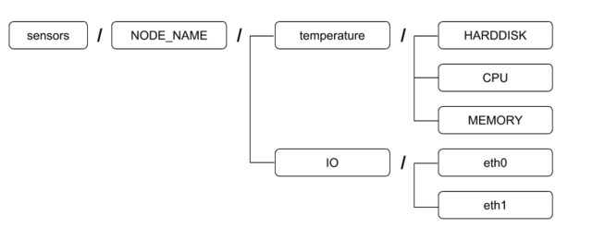
Topic
Topic은 문자열로 구성.
‘/’을 이용하여 쉽게 구분 지을 수 있다.
계층적 구조로 이루어져 있으므로 효율적인 관리가 가능하다.

Slide 8
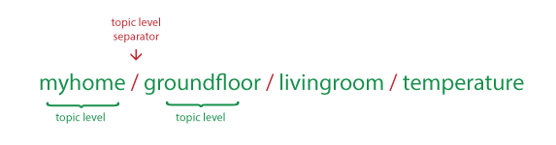

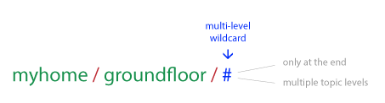
Topic
<Single Level Wildcard: + >
<Multi Level Wildcard: # >
‘#’이 항상 주제의 마지막 문자이고 앞에 ‘/’가 와야 한다.

Slide 9
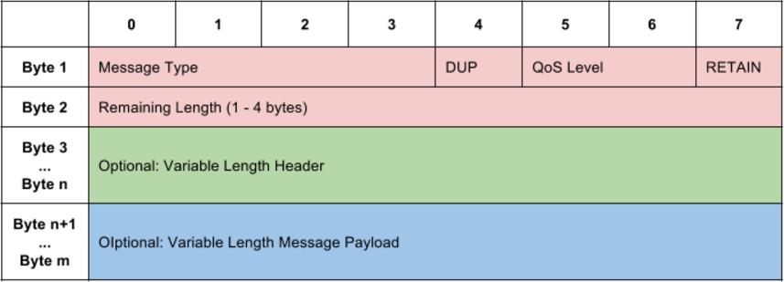
MQTT packet format
Fixed header(고정헤더)
:2Bytes, 메시지 타입, 플래그, QoS level, Remaining Length를 정의.
Remaining Length:
-Variable Header + length of Payload. (전체 메시지 크기)
-MQTT가 다룰 수 있는 최대 메시지 크기 256Mb 제한.
Optional: Variable Header.

Slide 10
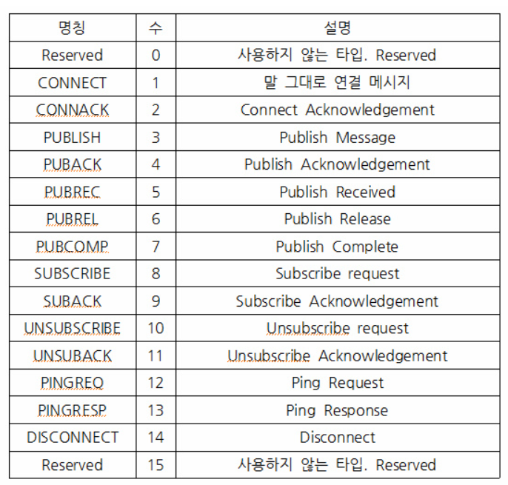
Message Type
Dup Flag
:MQTT에서 중복 메시지를 보내는 경우, 그것을 판단하기 위해 쓰인다.
if(Dup Flag=1)
:중복 메시지
if(Dup Flag=0)
:처음 보내는 메시지.

Slide 11
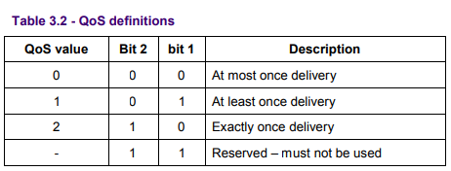
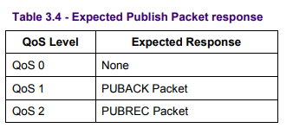
QoS(Quality of Service)
QoS 0 :
메시지를 한 번만 전달하고 전달 여부를 확인하지 않는다.
QoS 1 :
적어도 한 번 이상 전달하고 전달 여부 또한 확인한다.
QoS 2 :
4 Way handshaking을 통해 정확히 한 번만 전달한다.

Slide 12
QoS(Quality of Service)
Qos는 서비스의 질을 보장해주는 레벨을 말한다.
중요 메시지에 대한 전달 보장 (메시지 신뢰성 보장)
3가지의 QoS level이 존재한다.
Qos0, Qos1, Qos2
Publisher와 Subscriber 둘 다 지정할 수 있다.
동시에 지정하는 경우, Publisher의 QoS level이 우선된다.
메시지의 신뢰도, 속도, 환경(TCP, No/TCP)를 고려하여 QoS level을 선택한다.

Slide 13
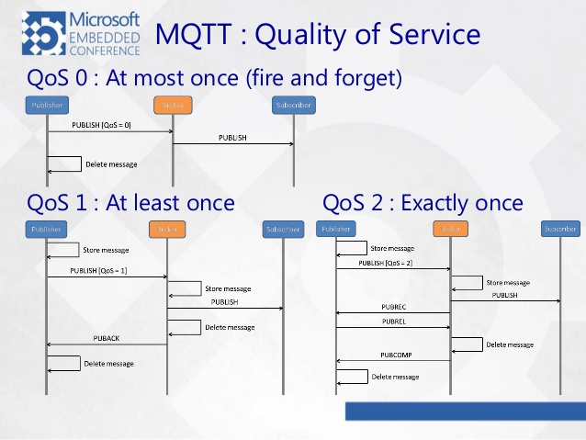

Slide 14
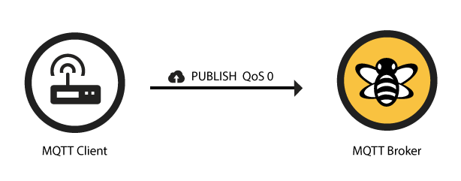
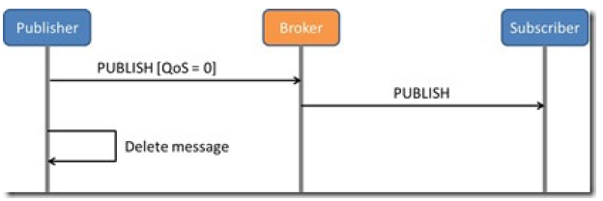
QoS0
Fire and Forget이라고도 한다.
Publisher가 broker에게 message를 publish한 이 후 바로 message를 삭제한다.
한 번만 전달하고 전달 여부는 확인하지 않는다.
PUBLISH: PUBLISH message

Slide 15
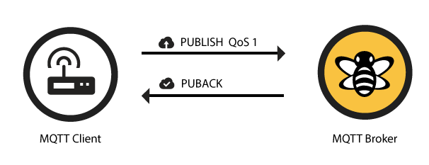
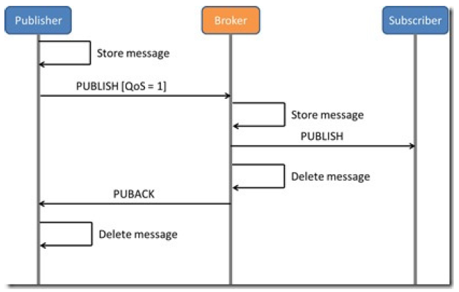
QoS1
메시지가 최소 한번은 전송된다.
메시지가 중복 전달 될 수 있다.
(PUBACK message가 loss된 경우)
한 번만 전달하고 전달 여부는 확인하지 않는다.
Publisher는 Message를 broker에게 받을 때 까지 message를 보관.
PUBACK: PUBlish Acknowledgement

Slide 16
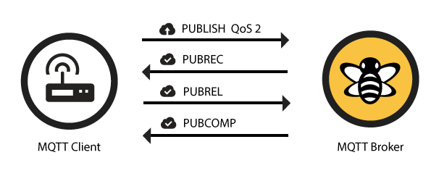
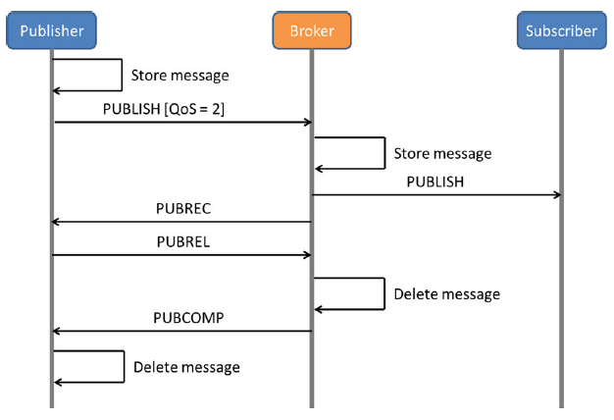
QoS2
메시지가 반드시 한번만 전송된다.
4way-handshaking 방법을 사용하여 메시지 중복을 방지한다.
가장 안전하고 서비스 품질 수준이 가장 높다.
PUBREC: PUBlish RECeived
PUBREL: PUBlish RELease
PUBCOMP: PUBlish COMPlete

Slide 17
Client와 Server 간 연결을 잃었을 때 이를 보정하기 위한 자체 기능.
Last Will And Testament
Client가 예고없이 연결을 잃을 경우 Broker에서 event 발생한다
-> Client 측에서 연결의 유실 여부를 인지한다.
Clean Session
연결 해제 후 다시 연결되었을 때, 이전 세션을 유지할지 삭제할지를 선택한다.
Clean Session = true 일 경우,
Broker에 Client의 구독 정보가 저장된다.
->세션 종료 후 재 접속 시에도 재 작업 없이 발행/구독을 유지한다.

Slide 18
Last Will and Testament
Client는 Broker에 연결할 때 last will message (Topic, retained flag, QoS, Payload)를 지정할 수 있다.
Broker는 비정상적으로 연결이 끊어 질 때까지 그 메시지를 저장한다.
연결이 갑자기 끊어지면 Broker는 지정된 Topic을 구독한 모든 Client에게 last will message를 전송한다.
Client가 DISCONNECT 메시지를 보내서 정상적으로 연결을 끊으면 저장된 LWT(Last Will and Testament) 메시지가 삭제된다.
연결이 비정상적으로 종료 되었을 때,
Broker가 지정했던message를 해당 Topic을 구독한 Client에게 전달하는 방식.

Slide 19
Last Will And Testament
--will-topic TOPIC // the will topic
--will-message BODY //the will message
--will-qos 0/1/2 //the will qos
--will-retain //send a will retained message
Publisher
Broker
Subscriber
Last will message 지정
(will flag =1 )
2. Last will message 저장
3. CONNACK
비정상적인 연결종료
4. Last will message 전송

Slide 20
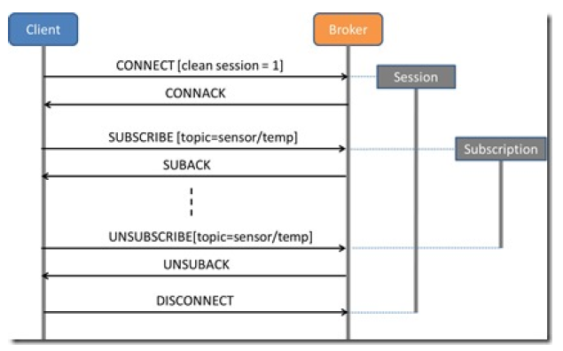
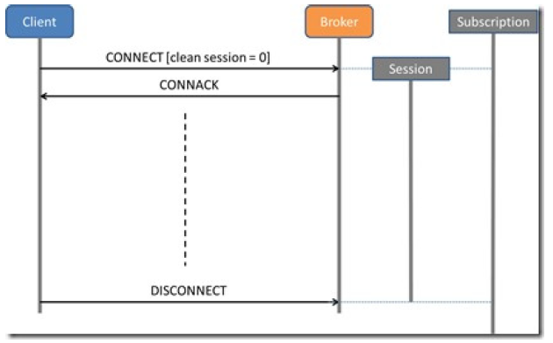
Clean Session
if(Clean Session = True)
Session 연결이 해제되면, topic에 대한 정보가 사라진다 -> 재 연결.
if(Clean Session = false)
Client와 Broker간 Session이 종료 되더라도 session에 대한 정보가 남아 있어 재 연결시에도 topic에 대한 정보가 유지된다.
Clean Session = True
Clean Session = false

Slide 21
감사합니다.

